Slide 1
第七章 分枝限界法
算法基本思想
0/1背包问题
电路板布线问题
LC－搜索
旅行商问题

Slide 2
算法的基本思想
在解空间中搜索，生成状态空间树；
采用宽度优先搜索，用表记录活节点
在扩展节点处，首先生成其所有的儿子节点,将那些导致不可
行解或导致非最优解的儿子节点舍弃，其余儿子节点加入活节点表中。然后，从活节点表中取出一个节点作为当前扩展节点，重复上述节点扩展过程。
队列式分枝限界算法：将活节点组织成先进先出（FIFO）或后进先出(LIFO)队列，不满足约束条件的节点不放入队列。
优先队列式分枝限界算法：将活节点组织成最大堆（或最小堆），优先级高的首先取作当前扩展节点。
节点的优先级常常根据目标函数确定，最大化问题常引用一个可能获得的最大目标值的一个上界；最小化问题则使用可能获得最小目标值的一个下界。这两个界都是动态确定的。
达到最小成本搜索是确定节点优先级的根本目的。

Slide 3
旅行商问题的两种分枝定界算法
队列式：
优先队列式：当前路径长度短的节点优先级高。
A
1
B
1
蓝色表示该节点的费用
红色表示该结点成为扩展节点的序号
粉色表示相应周游的费用
2
4
3
30
C
6
D
3
4
E
A
2
4
3
4
2
4
2
3
F
G
11
H
26
I
8
14
J
24
K
1
35
5
40
6
7
9
10
>25
B
1
4
3
4
2
3
2
55
L
60
M
21
N
36
O
19
P
29
Q
2
4
3
59
66
25
25
>25
>25
30
C
6
D
3
4
E
8
2
30
3
4
2
4
2
3
1
2
F
G
11
H
26
I
7
14
J
24
K
城
道 路
市
35
5
40
6
4
5
6
5
4
3
4
2
3
2
6
10
L
M
N
O
P
Q
4
55
60
21
36
19
29
3
4
59
25
>25
25
>25
20

Slide 4
0/1背包问题的优先队列式分枝定界算法
用优先队列式分枝定界法解0/1背包问题需要确定：
1) 解空间树中节点的结构；
2) 如何生成一个给定节点的儿子节点；
3) 如何组织活节点表；
4) 如何识别答案节点。
每个节点X有六个信息段：
Parent：节点X的父亲节点连接指针；
Level：标志出节点X在解空间树中的深度；
Tag ：用来标记输出最优解的各个分量x_{i} ；
CC ：记录背包在节点X处(状态下)背包的剩余空间；
CV ：记录背包在节点X处(状态下)背包内物品的价值；
CUB：背包在节点X处可能达到的物品价值上界估值 Puv。
目标值动态预测prev：到目前为止所知道的最佳目标值。

Slide 5
0/1背包问题的优先队列式分枝定界算法(2)
活节点表的组织：采用优先队列
信息段CUB中的值做为确定该节点优先级的依据；
如果Puv(X)≤prev，则杀死节点X，即X不放入节点表。
六个辅助子程序
LUBound：计算当前被搜索节点的Pvl和Pvu值；
NewNode：生成新节点，给各个信息段置入适当的值，并将此
节点加入节点表；
GetNode：取一个可用节点；
Init：对可用节点表和活节点表置初值；
Largest：在活节点表中取一个具有最大Pvu值节点作为当前扩
展节点；
Finish：打印出最优解的值和此最优解中的物品标号。

Slide 6
0/1背包问题的优先队列式分枝定界算法(3)
proc LCKNAP(P,W,M,N)//物品序号
//满足： P[i]/W[i]≥P[i+1]/W[i+1]；
real M, Pvl, Pvu, cap, cv, prev ;
real P[1..N],W[1..N];
integer ANS，X，N；
Init；//初始化可用节点及活节点表
GetNode(E)；//生成根节点
Parent(E):=0; Level(E):=0;
CC(E):=M; CV(E)=0;
LUBound(P,W,M,0,N,1,Pvl,Pvu);
prev:=Pvl; CUB(E):=Pvu;
Tag(E):=0;
loop
i:=Level(E)+1, cap:=CC(E),
cv:=CV(E);
case:
i=N+1: //解节点
if cv > prev then
prev:=cv; ANS:=E;
end{if}
else: //E是内部节点,有两个儿子
if cap≥W[i] then //左儿子可行
NewNode(E,i,1,cap-W[i],
cv+P[i],CUB(E));
end{if}
LUBound(P,W,cap,cv,N,i+1,
Pvl,Pvu);
if Pvu>prev then //右儿子会活
NewNode(E,i,0,cap,cv,Pvu);
prev:=max(prev,Pvl-ε);
end{if}
end{case}
if 不再有活节点 then exit; end{if}
Largest(E);//取下一个扩展节点
until CUB(E)≤prev
Finish(cv,ANS,N);
end{LCKNAP}

Slide 7
生成新节点与解的输出
程序生成新节点算法
NewNode(par,lev,t,cap,cv
,ub)
//生成一个新节点J，并
//把它加到活节点表
GetNode(J);
Parent(J):=par;
Level(J):=lev;
Tag(J):=t;
CC(J):=cap;
CV(J):=cv;
CUB(J):=ub;
Add(J);
end{NewNode}
打印答案程序
Finish(CV,ANS,N)//输出解
real CV;
global Tag,Parent;
print(‘OBJECTS IN
KNAPSACK ARE’)
for j from N by –1 to 1 do
if Tag(ANS)=1 then
print(j);
end{if}
ANS:=Parent(ANS);
end{for}
end{Finish}

Slide 8
计算当前状态下的可能取得最大效益值的上、下界
LUBound(P,W,cap,cv,N,k,Pvl,Pvu) // k为当前节点的级（level），cap是背包当前
//的剩余容量，cv是当前背包中物品的总价值，还有物品k,…,N要考虑
Real rw; //随时记录本函数执行过程中背包的剩余容量
Pvl:=cv; rw:=cap;
for i from k to N do
if rw<W[i] then Pvu:=Pvl+rw*P[i]/W[i];
// 从第k件到第N件至少有一件物品不能装进背包的情形出现
for j from i+1 to N do
if rw≥W[j] then
rw:=rw-W[j]; Pvl:=Pvl+P[j];
end{if}
end{for}
return //此时Pvl < Pvu
end{if}
rw:=rw-W[i]; Pvl:=Pvl+P[i];
end{for}
Pvu:=Pvl; // 从第k件物品到第N件物品都能装进背包的情形出现,
end{LUBound}

Slide 9
0/1背包问题的优先队列式分枝定界算法(4)
例子 n=4,
P=(10,10,12,18),
W=(2,4,6,9),
M=15.
试绘出算法
LCKNAP
求最优解的检
索过程。
38
32
38
32
1
32
22
2
×
38
32
36
22
3
7
38
32
38
38
4
5
38
38
20
20
6
×

Slide 10
电路板布线问题
问题：印刷电路板将布线区域分成n×m个方格(阵列)，某些方
格有禁入标记。确定连接两个指定方格a和b间的最短折线布置方
案。
方格位置的类Position：私有成员 row, col；如a=(3,2),b=(4,6)
平移offset：右(0)、下(1)、左(2)、上(3)，如向右平移一步表示为：offset[0].row=0 and offset[0].col=1。
方格状态： grid[i][j]=0可以通过， grid[i][j]=1禁止通过。
y
!！
!！!！
a !!
!! !! b
!! !!
!! !! !!
!! !! !!
3 2 !！
2 1 !！!！
1 a 1 2 !!
2 1 2 !! !! b
!! 2 3 4 !! 8 9
!! !! !! 5 6 7 8
!! !! !! 6 7 8
x

Slide 11
布线问题的队列式分枝限界算法(1)
bool FindPath(Position start,
Position finish,
int& PathLen,
Position * &path)
{//计算从起点位置start到目标位置
//finish的最短布线路径.找到最短布
//线路径则返回true,否则返回false
if((start.row= =finish.row) &&
(start.col= =finish.col)
{PathLen=0; return true;} //start=finish
//设置方格阵列“围墙”
for(int i=0; i<= m+1; i++)
grid[0][i]=grid[n+1][i]=1;
//顶部和底部
for(int i=0; i<= n+1; i++)
grid[i][0]=grid[i][m+1]=1;
//左翼和右翼
//初始化相对位移
Position offset[4];
offset[0].row=0; offset[0].col=1;//右
offset[1].row=1; offset[1].col=0;//下
offset[2].row=0; offset[2].col=-1;//左
offset[3].row=-1; offset[3].col=0;//上
int NumOfNbrs=4;//相邻方格数
Position here,nbr;
here.row=start.row;
here.col=start.col;
grid[start.row][start.col]=2;
//标记可达方格位置
LinkedQueue<Position> Q;
do {//标记相邻可达方格
for(int i=0; i<NumOfNbrs; i++){
nbr.row=here.row + offset[i].row;
nbr.col=here.col+offset[i].col;

Slide 12
布线问题的队列式分枝限界算法(2)
if(grid[nbr.row][nbr.col]= =0){
//该方格未被标记
grid[nbr.row][nbr.col]
=grid[here.row][here.col]+1;
if((nbr.row= =finish.row) &&
(nbr.col= =finish.col)) break;
//完成布线
Q.Add(nbr);}
}
//是否到达目标位置finish？
if((nbr.row= =finish.row) &&
(nbr.col= =finish.col)) break;
//活结点队列是否非空？
if(Q.IsEmpty()) return false;//无解
Q.Delete(here);//取下个扩展结点
}while(true);
//构造最短布线路径
PathLen=grid[finish.row][finish.col]-2;
path=new Position[PathLen];
//从目标位置finish开始向起始位置
//回溯
here=finish;
for(int j=PathLen-1; j>=0; j--){
path[j]=here; //找前驱位置
for(int i=0; i<NumOfNbrs; i++){
nbr.row=here.row+offset[i].row;
nbr.col=here.col+offset[i].col;
if(grid[nbr.row][nbr.col]==j+2)
break;
}
here=nbr;//向前移动
}
return true;
}

Slide 13
最小成本搜索
优先队列式分枝定界算法优先级函数的确定
理想的当前扩展节点X
1) 以X为根的子树中含有问题的答案节点；
2) 在所有满足条件1)的活节点中，X距离答案节点“最近”。
节点计算代价的度量
(i) 在生成一个答案节点之前，子树X需要生成的节点数；
(ii) 以X为根的子树中，离X最近的那个答案节点到X的路径长度。
最低搜索成本函数c(.)
a) 如果X是答案节点，则c(X)是解空间树中由根节点到X的成本(即所用的代
价，如深度、计算复杂度等)；
b) 如果X不是答案节点，而且以X为根的子树中不含答案节点，则c(X)定义
为∞；
c) 如果X不是答案节点，但是以X为根的子树中含答案节点，则c(X)是具有
最小成本的答案节点的成本。
搜索成本估计函数 ĉ(.) = f(X) + g(X)
f(X)－解空间树根节点到X的成本；g(X)－X到答案节点的计算成本。
最小成本搜索
根据成本估计函数选择下一个扩展节点的策略总是选取ĉ(·)值最小的活节点
作为下一个扩展节点。

Slide 14
十五谜团问题
问题
在一个分成4×4的棋盘上排列15块号牌，其中会出现一个空格。棋盘上号
牌的一次合法移动是指将与空格相邻的一块号牌移入空格。15迷问题要求通
过一系列合法移动，将号牌的初始排列转换成自然排列。
16个数字的排列：P=(1,3,4,15,2,16,5,12,7,6,11,14,8,9, 10,13) ，逆序数为
τ(P) = ∑_{1≤i≤16} Less(i)， τ(P) + t 需是偶数，
Less(i)是排列P中位于i后面且号码比i小的数的个数。
优先级函数： ĉ(.) = f(X) + g(X)
f(x)是由根到节点X的路径的长度；g(X)=排列X的不在自然位置的号牌数目
1 3 4 15
2 5 12
7 6 11 14
8 9 10 13
1 2 3 4
5 6 7 8
9 10 11 12
13 14 15
＃ ＃
＃ ＃
＃ ＃
＃ ＃
空格在
＃号位
t=1
否则
t=0

Slide 15
LC－搜索过程
1
1 2 3 4
5 6 8
9 10 7 11
13 14 15 12
上
左
右
下
1 2 4
5 6 3 8
9 10 7 11
13 14 15 12
1 2 3 4
5 6 8
9 10 7 11
13 14 15 12
1 2 3 4
5 6 7 8
9 10 11
13 14 15 12
1 2 3 4
5 6 8
9 10 7 11
13 14 15 12
2
3
4
5
右
左
上
下
右
下
左
上
左
6
7
8
9
10
11
12
13
15
1 2 4
5 6 3 8
9 10 7 11
13 14 15 12
1 2 4
5 6 3 8
9 10 7 11
13 14 15 12
1 2 3
5 6 8 4
9 10 7 11
13 14 15 12
1 2 3 4
5 6 8 11
9 10 7
13 14 15 12
1 2 3 4
5 6 7 8
9 10 11
13 14 15 12
1 2 3 4
5 6 7 8
9 10 15 11
13 14 12
1 2 3 4
5 6 7 8
9 10 11
13 14 15 12
1 3 4
5 2 6 8
9 10 7 11
13 14 15 12
1 2 3 4
5 6 8
9 10 7 11
13 14 15 12
下
左
上
下
下
16
19
下
左
22
23
14
1 2 4 8
5 6 3
9 10 7 11
13 14 15 12
下
左
1 2 3
5 6 8 4
9 10 7 11
13 14 15 12
1 2 3 4
5 6 7
9 10 11 8
13 14 15 12
1 2 3 4
5 6 7 8
9 10 11 12
13 14 15
1 2 3 4
5 10 6 8
9 7 11
13 14 15 12
17
18
20
21
1 6 2 4
5 3 8
9 10 7 11
13 14 15 12
1 2 4
5 6 3 8
9 10 7 11
13 14 15 12
1 2 3 4
5 6 8 11
9 10 7 12
13 14 15
1 2 3 4
5 6 8 11
9 10 7
13 14 15 12

Slide 16
成本估计函数应满足的条件
按照成本估价函数ĉ(X)确定的优先级进行搜索，所得到的答案节点未必是最小成本答案节点。
定理 7.4.1 在有限的解空间树中，如果对每对节点X和Y都有
“c(X) < c(Y)” ＝> “ĉ(X) < ĉ(Y)”
则按照最小成本估计函数搜索能够达到最小成本答案节点。
一般情况下，对于成本估计函数有一个基本要求：
ĉ(X)≤ c(X), 对任意节点X；
ĉ(X)＝c(X)，当X是答案节点时。
10
0
1
20
2
10
4
2
3
20
20
10
10
4
5
6
7

Slide 17
最小化问题的LC－分枝限界算法
case:
X是解节点 && cost(X)< U:
U:=min(cost(X),u(X)+ε);
ans:=X;
u(X)+ε < U:
U:=u(X)+ε;
end{case}
end{if}
end{for}
if 不再有活节点 or 下一个扩展
节点满足 ĉ ≥ U then
print(‘least cost=’,U);
while ans≠0 do
print(ans); ans:=Parent(ans);
end{while}
return;
end{if}
Least(E);
end{loop}
end{LCBB}
proc LCBB(T, ĉ,u,ε,cost) //假定解空间//树T包含一个解节点且
// ĉ(X) ≤ c(X) ≤ u(X)。c(X)是最小
//成本函数，ĉ(X)是成本估价函数 //u(X)是限界函数;
// cost(X)是X所对应的解的成本。ε
//是一个充分小的正数。
E:=T; Parent(E):=0;
if T 是解节点 then
U:=min(cost(T),u(T)+ ε); ans:=T;
else U:=u(T)+ε; ans:=0;
end{if}
//将活节点表初始化为空集；
loop
for E 的每个儿子X do
if ĉ(X)<U && X是一个可行节点
then
Add(X); Parent(X):=E;

Slide 18
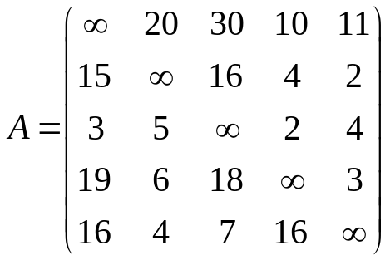
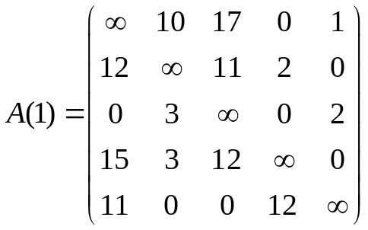
旅行商问题的LC-分枝限界算法
具有5个城市的旅行商问题
25
1
1
i₁=2
i₁=5
20
30
35
i₁=3
i₁=4
25
31
155
16
3
2
53
3
4
5
2
5
3
i₂=2
i₂=3
i₂=5
10
19
16
11
28
6
7
50
8
36
4
6
4
18
7
4
52
i₃=3
i₃=5
28
2
2
9
10
4
16
5
i₄=3
3
11
28
由小到大权值标于外侧，由大到小标于内侧
节点外面的数字是ĉ 值

Slide 19
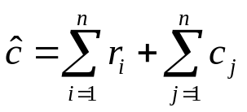






优先级函数
C(X)=
定义ĉ(X)为根节点到节点X的路径的成本，显然有ĉ(X)≤C(X)。
简约矩阵：各行、列都至少有一个元素是零的非负矩阵。
根节点简约矩阵 A_{T}
R是S的父节点，(R,S)对应Hamilton回路中包含的边(i,j)。如果S不是叶节
点，S的简约矩阵A_{S}可以通过修简R的简约矩阵A_{R}而得：(1)将A_{R}中i行和j列的
所有项都改为∞，防止任何其它离开顶点i的边，进入顶点j的边的使用。
(2)将A_{R}的(j,1)元素置为∞，防止使用边(j,1)。(3)约简经过(1)、(2)两步
操作后得到的矩阵。给出节点S的下界估值如下：
其中， 是矩阵 的 元素， 是约简步骤(3)施行时减掉的总数。
如果S是叶节点，则直接计算 即可，不必计算伴随矩阵。
｛
从根到X的路径所定义的回路成本，当X是叶节点时；
子树X中一个最小成本叶节点的成本，当X不是也节点时。

Slide 20
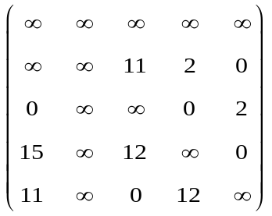
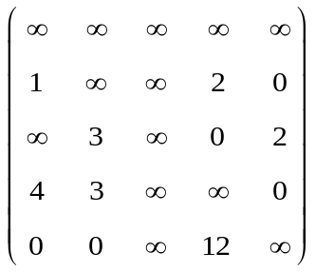
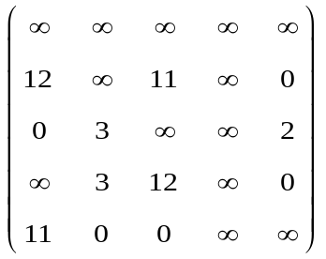
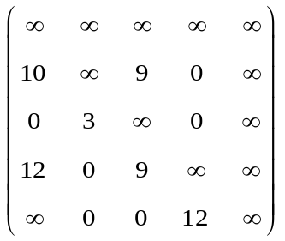
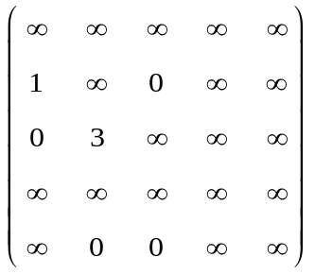
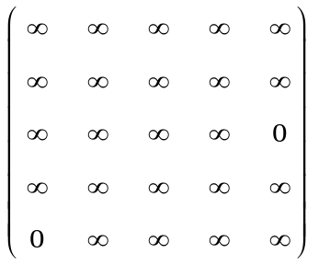
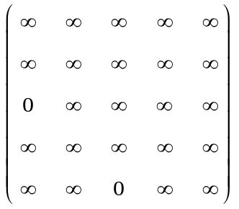
伴随矩阵
A(2),路径 1,2 A(3),路径 1,3 A(4),路径 1,4
A(5),路径 1,5 A(6), 路径 1,4,2 A(7),路径 1,4,3
A(8),路径 1,4,5 A(9) 路径 1,4,2,3 A(10),路径 1,4,2,5

